Slide 1


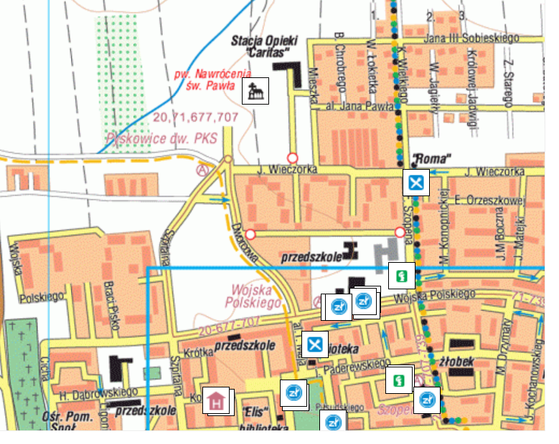
Nasze miasto
grupa 31.PYS.I/15
Pyskowice są jednym z najstarszych miast Górnego Śląska. Pierwsze zachowane dokumenty wskazują na 1256 r.
https://www.pyskowice.pl/

Slide 2

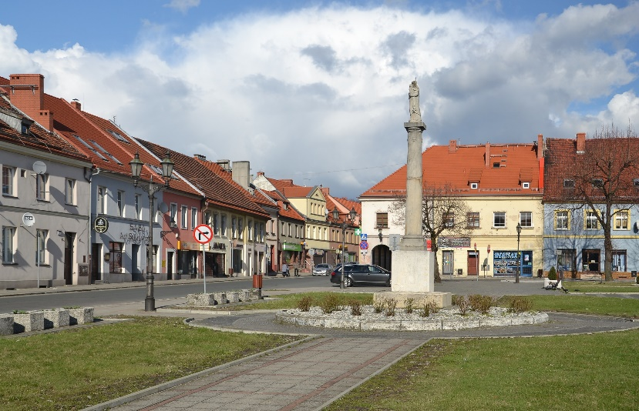
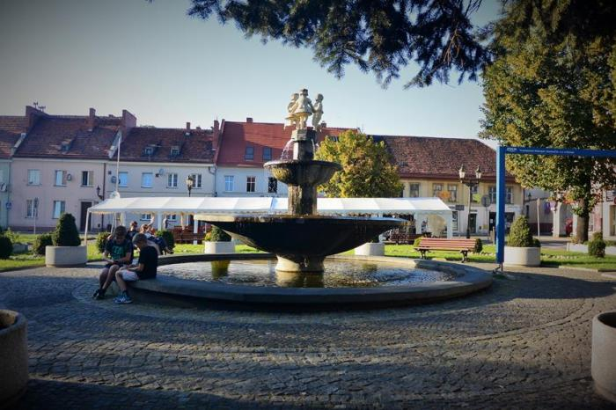
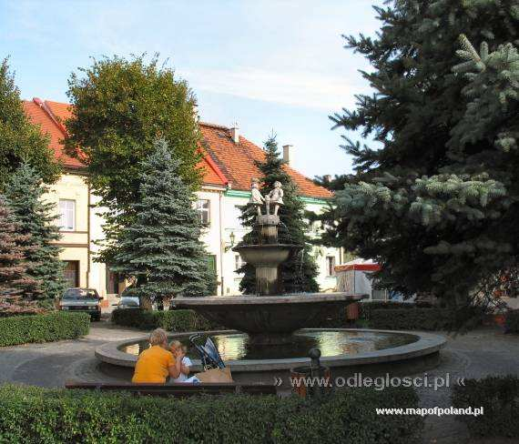
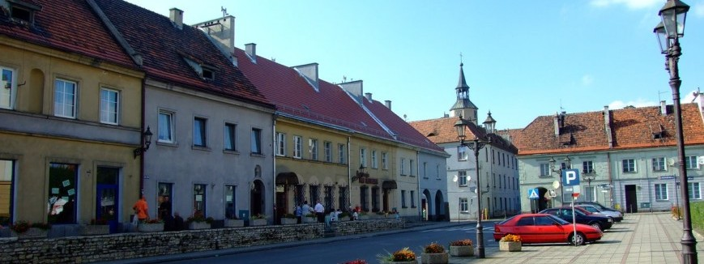
grupa 31.PYS.I/15
Rynek Starego Miasta
Fontanna z dziećmi tańczącymi trojaka
http://www.znanenieznane.pl/zaplanuj-sam/trasy/zabytkowo-kolejowa-podroz-w-czasie-w-pyskowicach
https://mapa.targeo.pl/rynek-w-pyskowicach3-rynek-28-44-120-pyskowice~5911946/zdjecia/adres

Slide 3
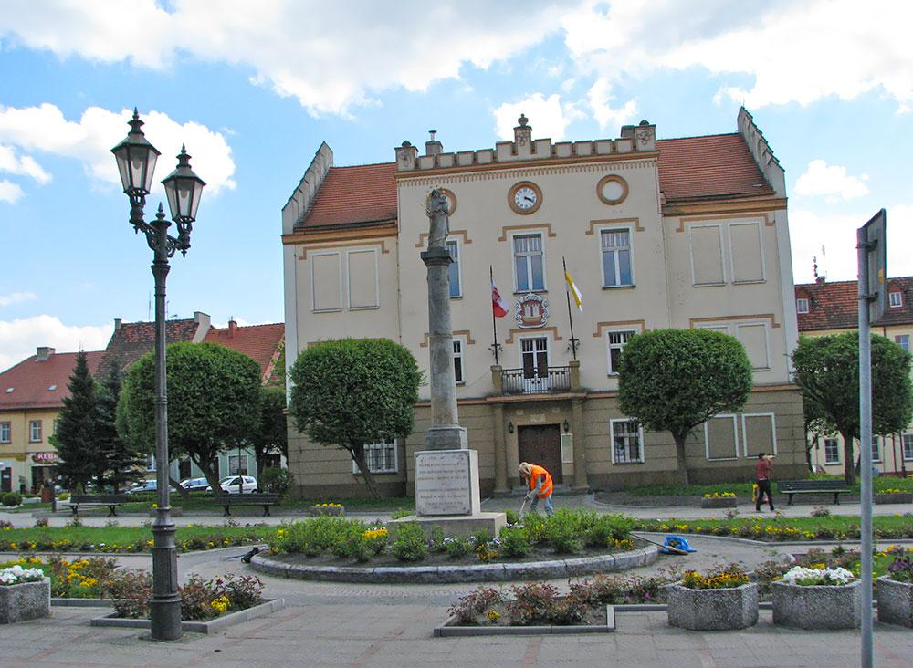
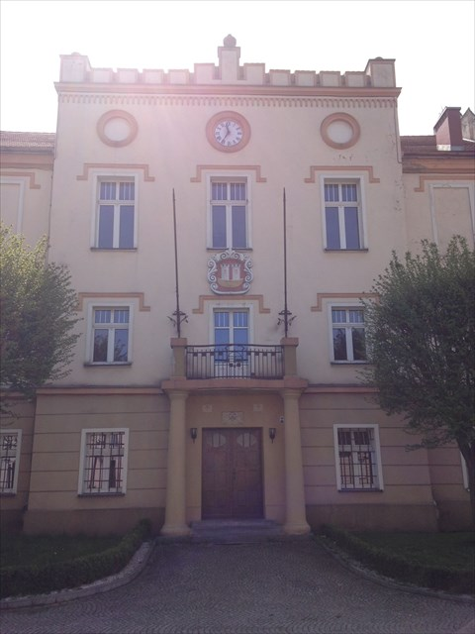
grupa 31.PYS.I/15
Ratusz miejski
https://www.polskieszlaki.pl/pyskowice.html

Slide 4
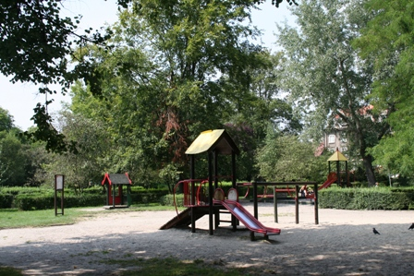
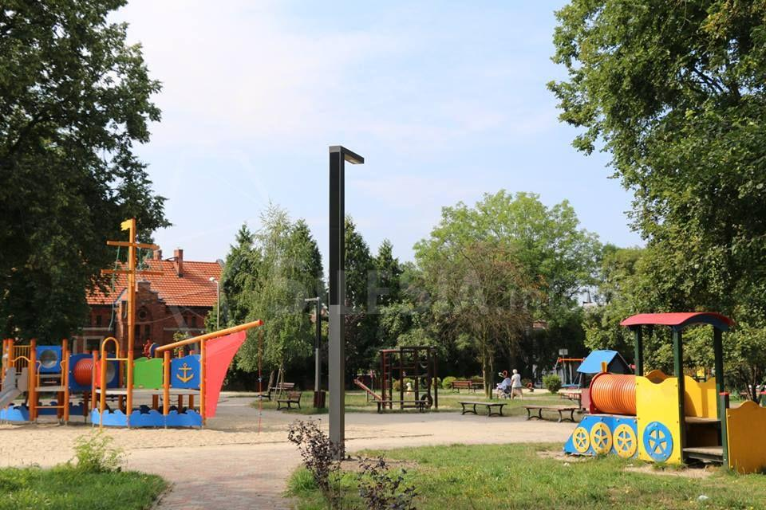
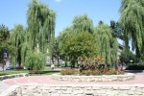
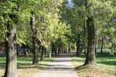
grupa 31.PYS.I/15
Ogródek Jordanowski
Parki miejskie
Park miejski

Slide 5
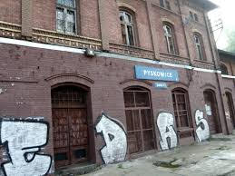
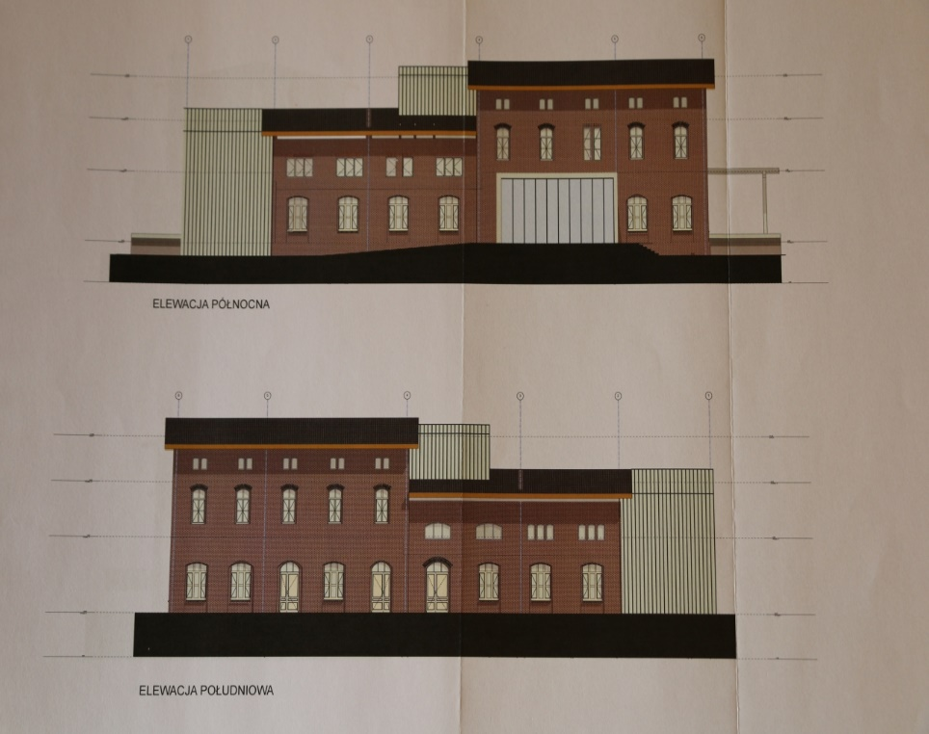
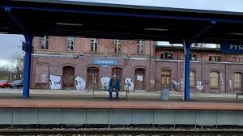
grupa 31.PYS.I/15
Przeszłość i przyszłość naszego dworca kolejowego –
projekt KULTURA
https://tvimperium.pl/2018/03/13/tu-stacja-kultura-dworzec-w-pyskowicach-zostanie-zrewitalizowany/

Slide 6
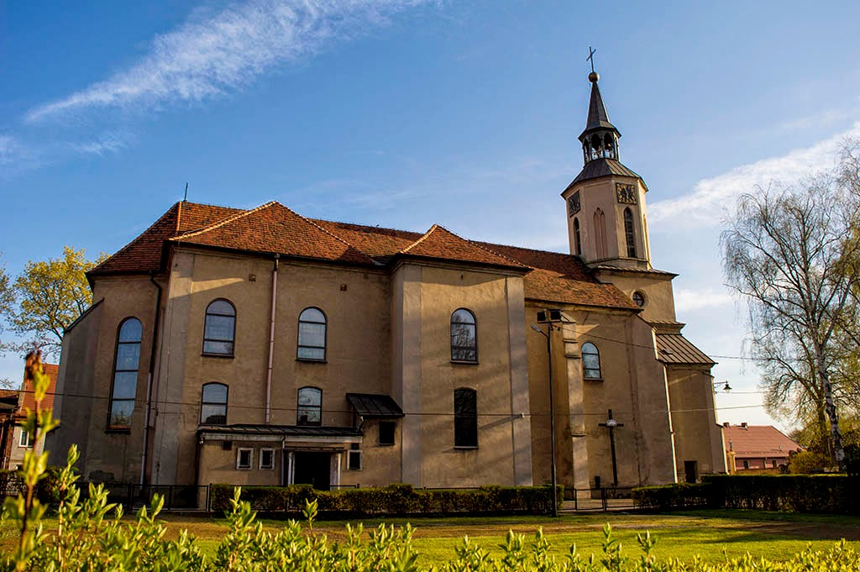
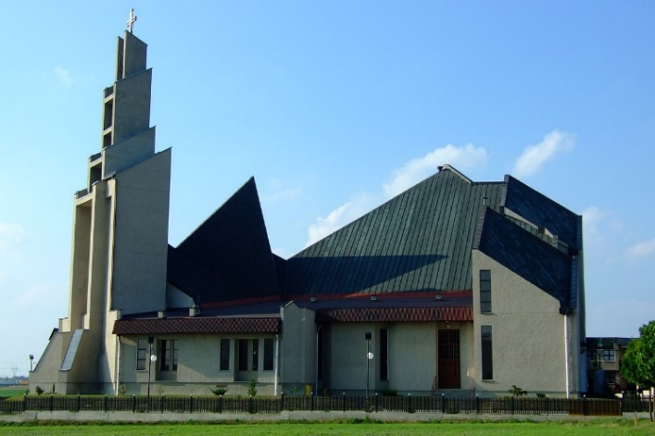
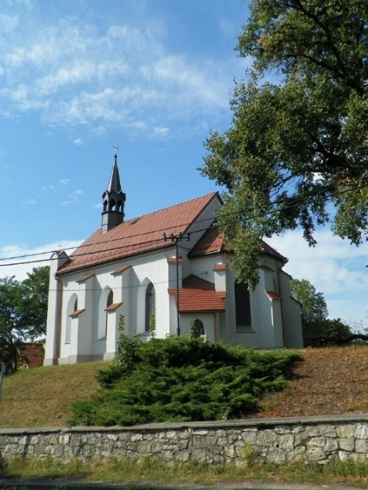
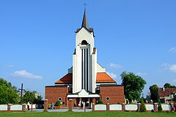
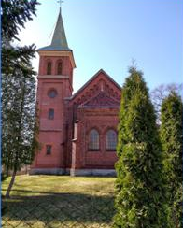
grupa 31.PYS.I/15
Kościół Nawrócenia św. Pawła
- erygowana 1 września 1991 r.
Kościół św. Mikołaja –
pochodzi z 1256 roku
Kościół ewangielicki
Kościół św. Stanisława –
pochodzi z 1447 roku
Kościół Matki Boskiej Nieustającej
Pomocy - erygowana 5 września 1993 r.
https://pl.wikipedia.org

Slide 7
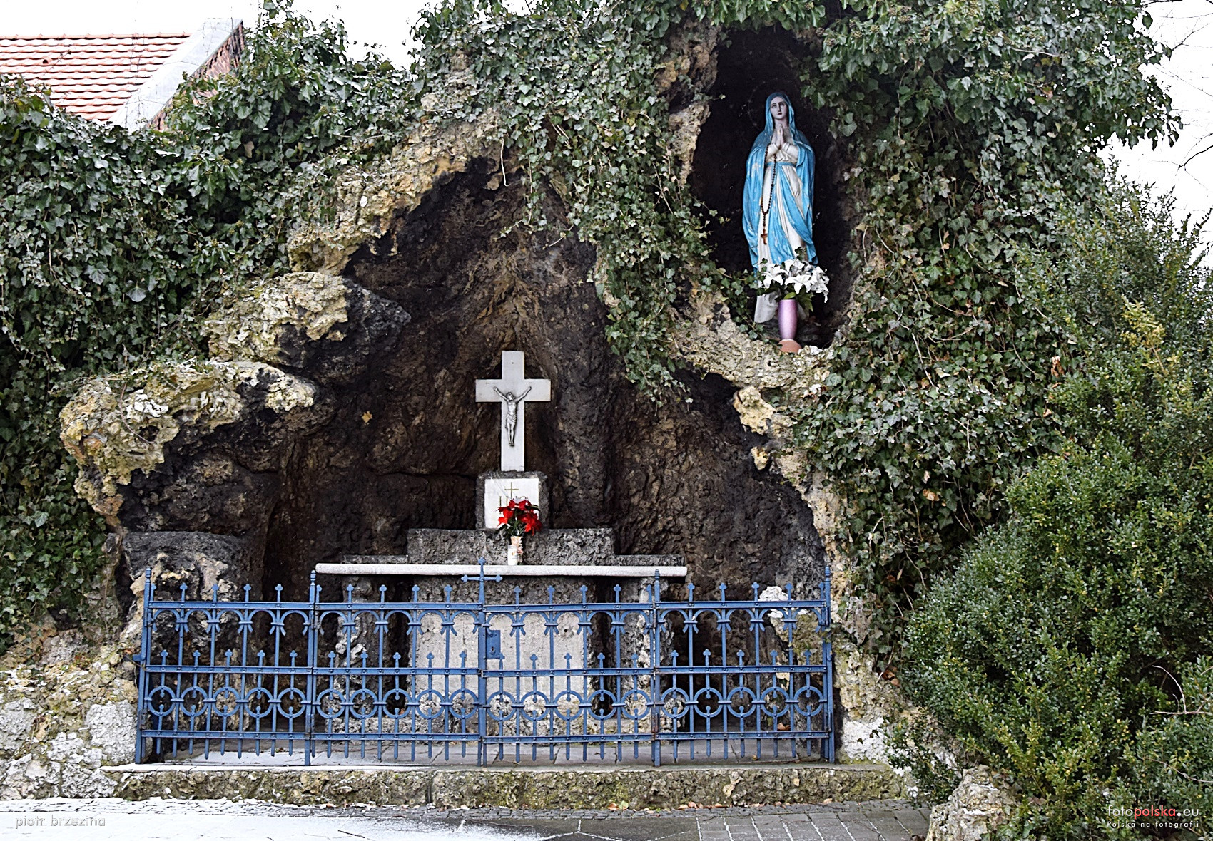
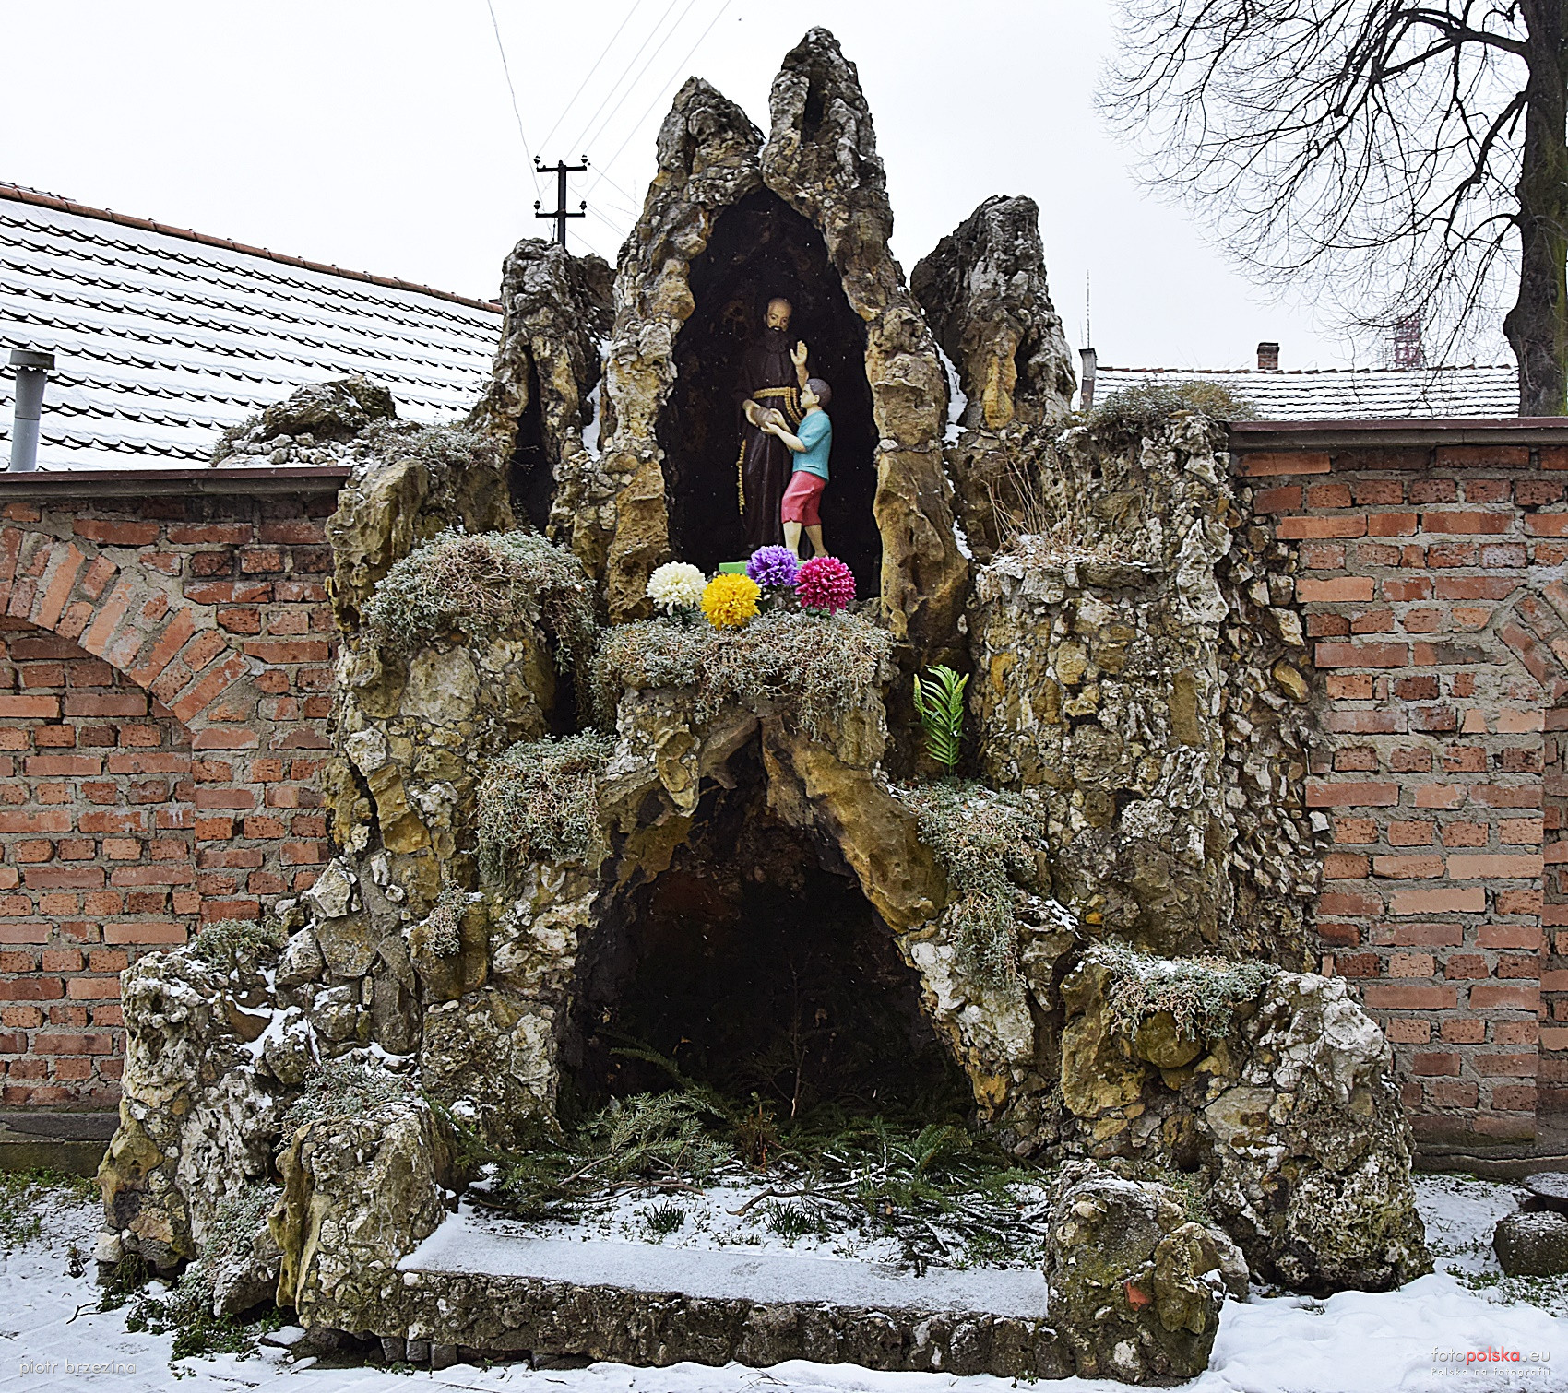
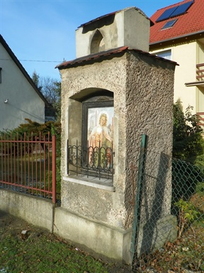
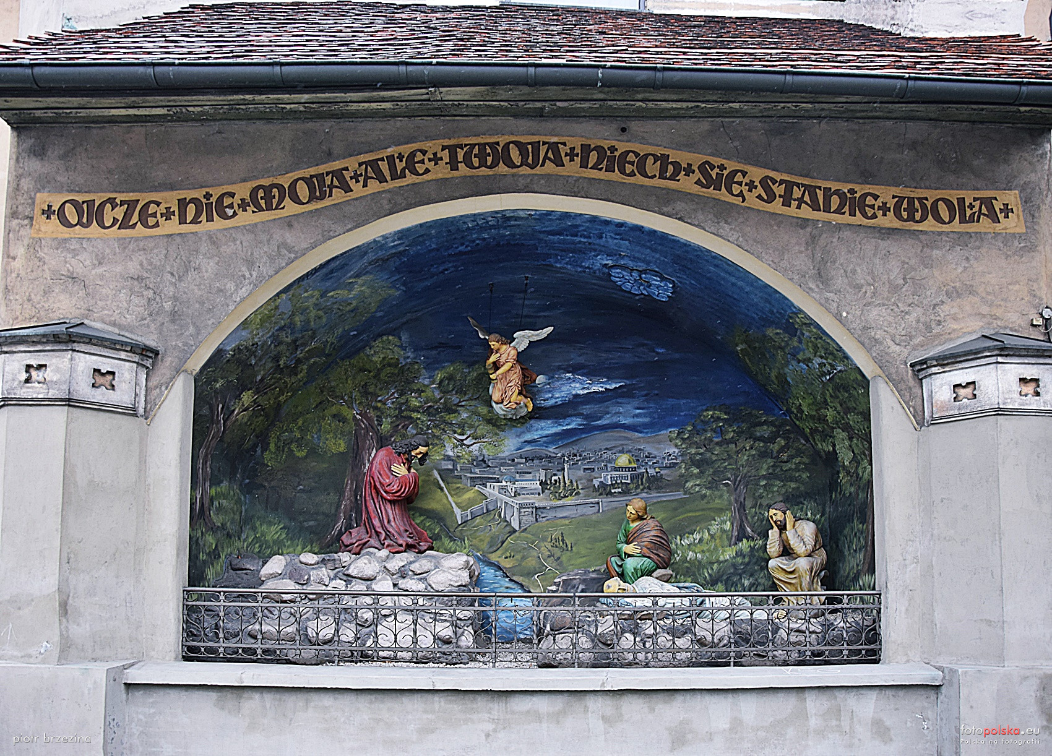
grupa 31.PYS.I/15
Zabytkowe groty i kapliczki
Ołtarz w grocie
Grota przykościelna
Kaplica św. Barbary
Kaplica Ogrójec z 1863 r.

Slide 8
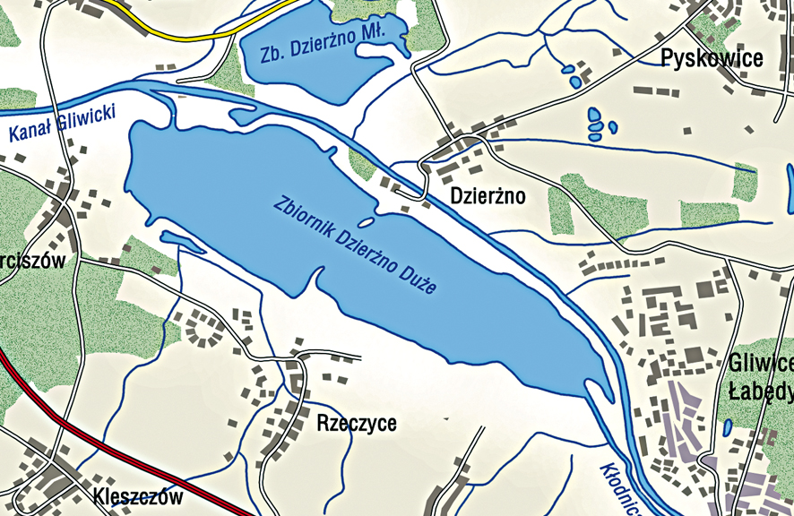
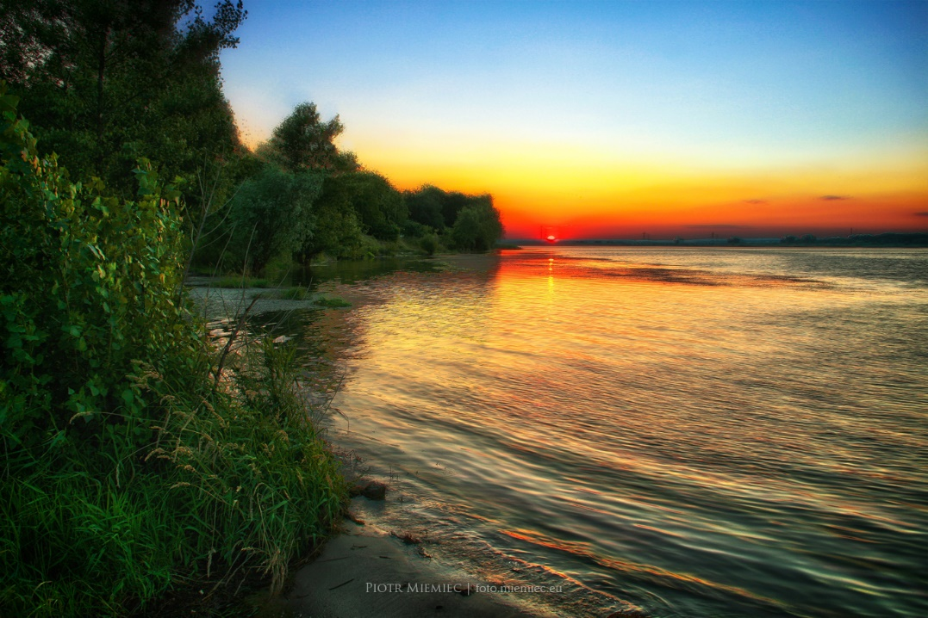
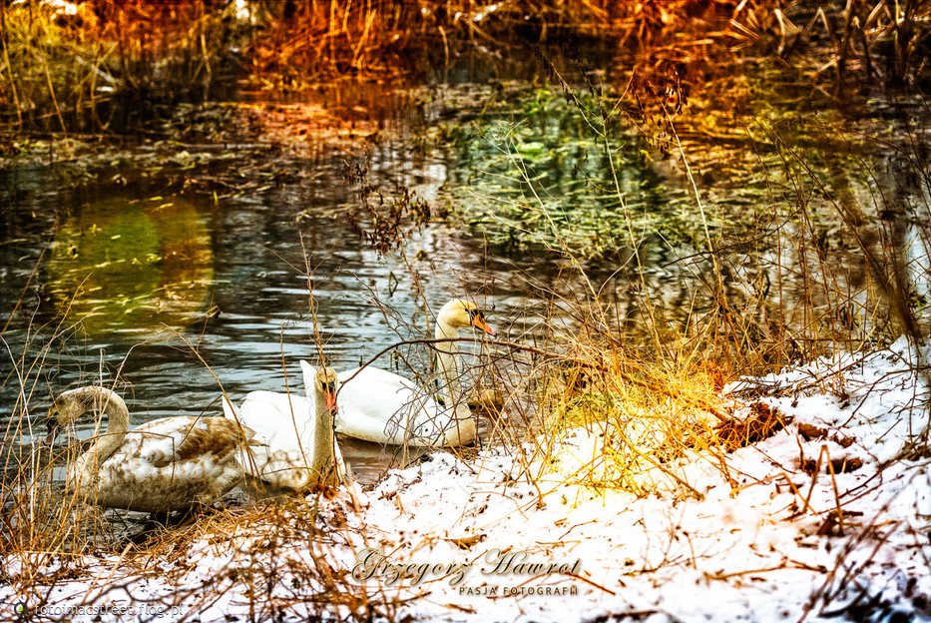
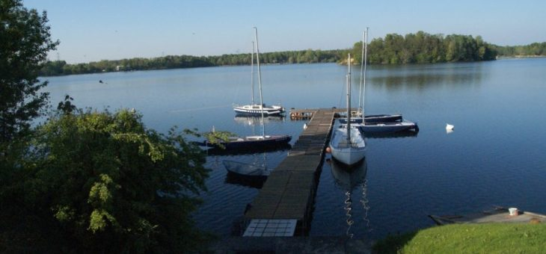
grupa 31.PYS.I/15
Jezioro Dzierżno
http://www.wedkarz.pl/wp-webapp/article/1671
http://www.silesia-toastmasters.pl/Integracja/nad/jeziorem/tag/jezioro-dzierzno/
http://gornyslask.miemiec.eu/dzierzno-duze/

Slide 9
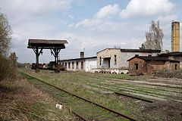
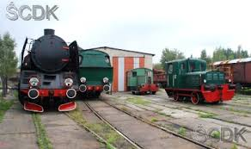
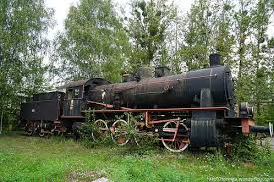
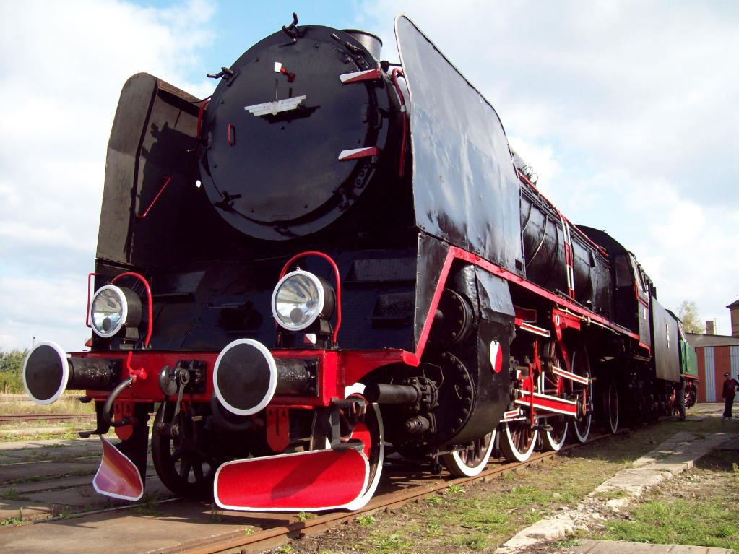
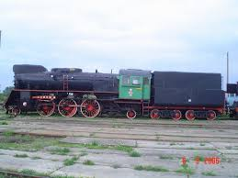
grupa 31.PYS.I/15
Skansen kolejnictwa

Slide 10
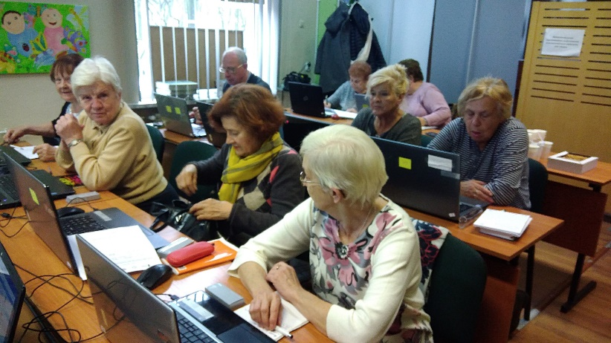
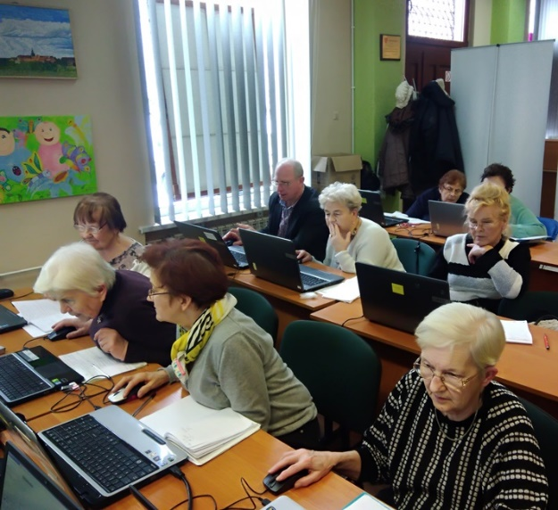
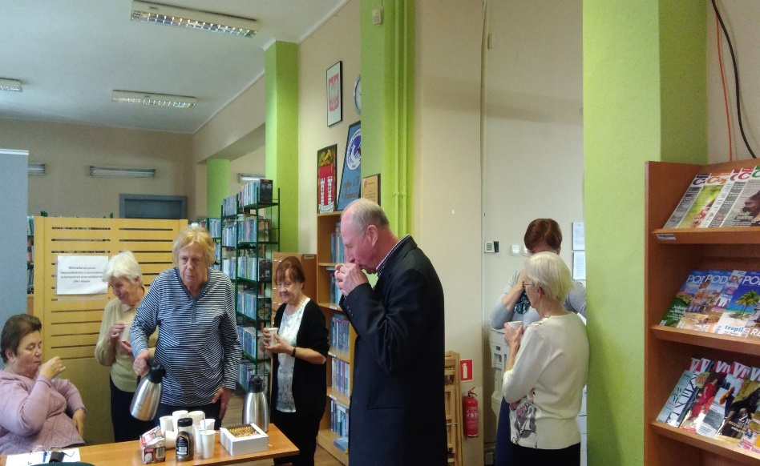
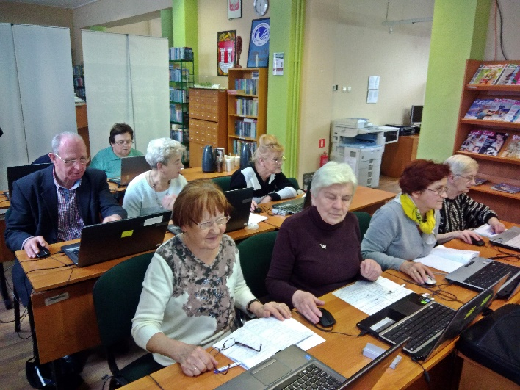
Nasza grupa w projekcie
grupa 31.PYS.I/15
Ambitna praca naszej grupy
Przerwa kawowa

